Slide 1


广东中科恒一能源技术有限公司
产品介绍
销售中心编制-2023年7月

Slide 2
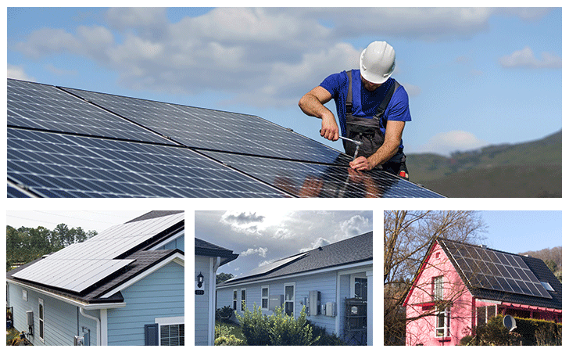
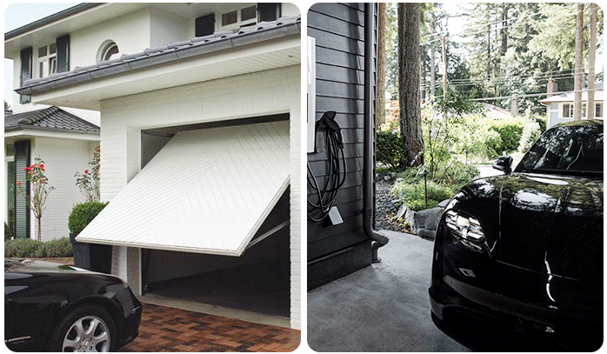
家用式储能电源系列
多场景应用，可适用于庭院、车库、设备间
可接入各种家用、办公用负载，包括冰箱、灯具、电视机、风扇、空调等交流负载

Slide 3
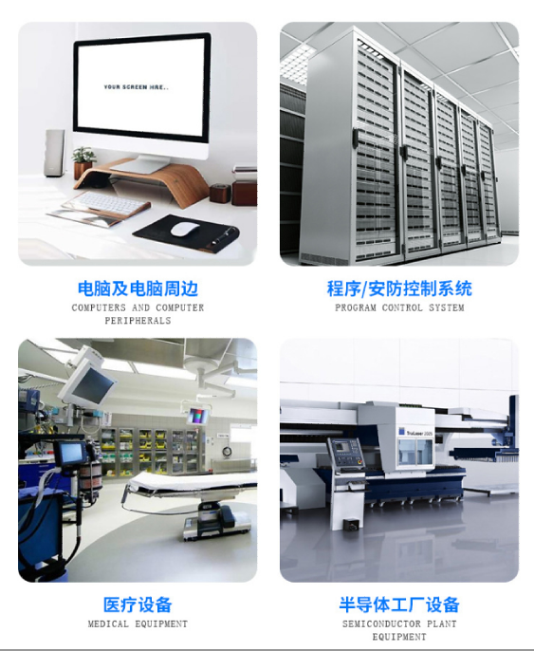
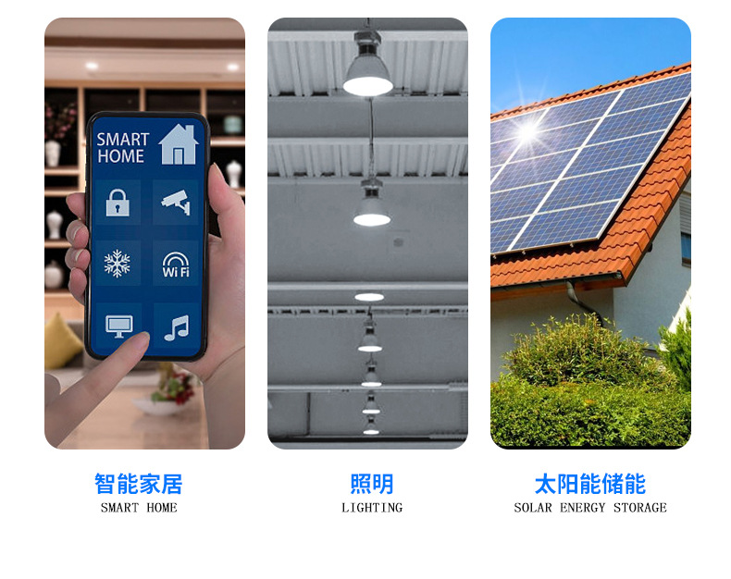
应用领域广泛，兼容性强，一机多用

Slide 4
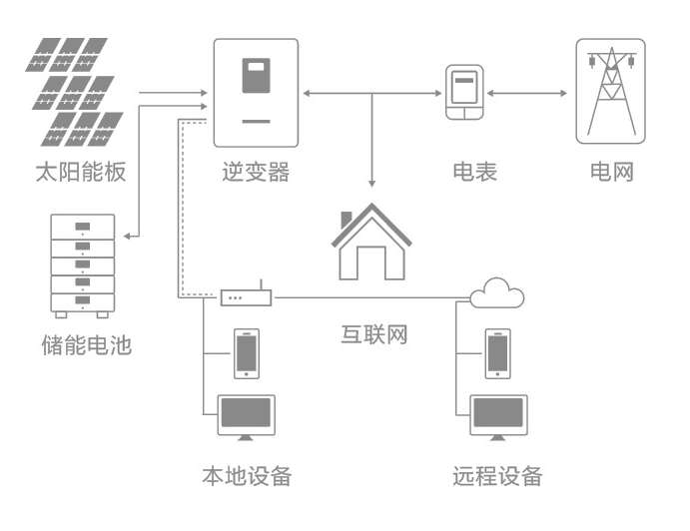
连接场景多样化，支持市面上主流逆变器

Slide 5
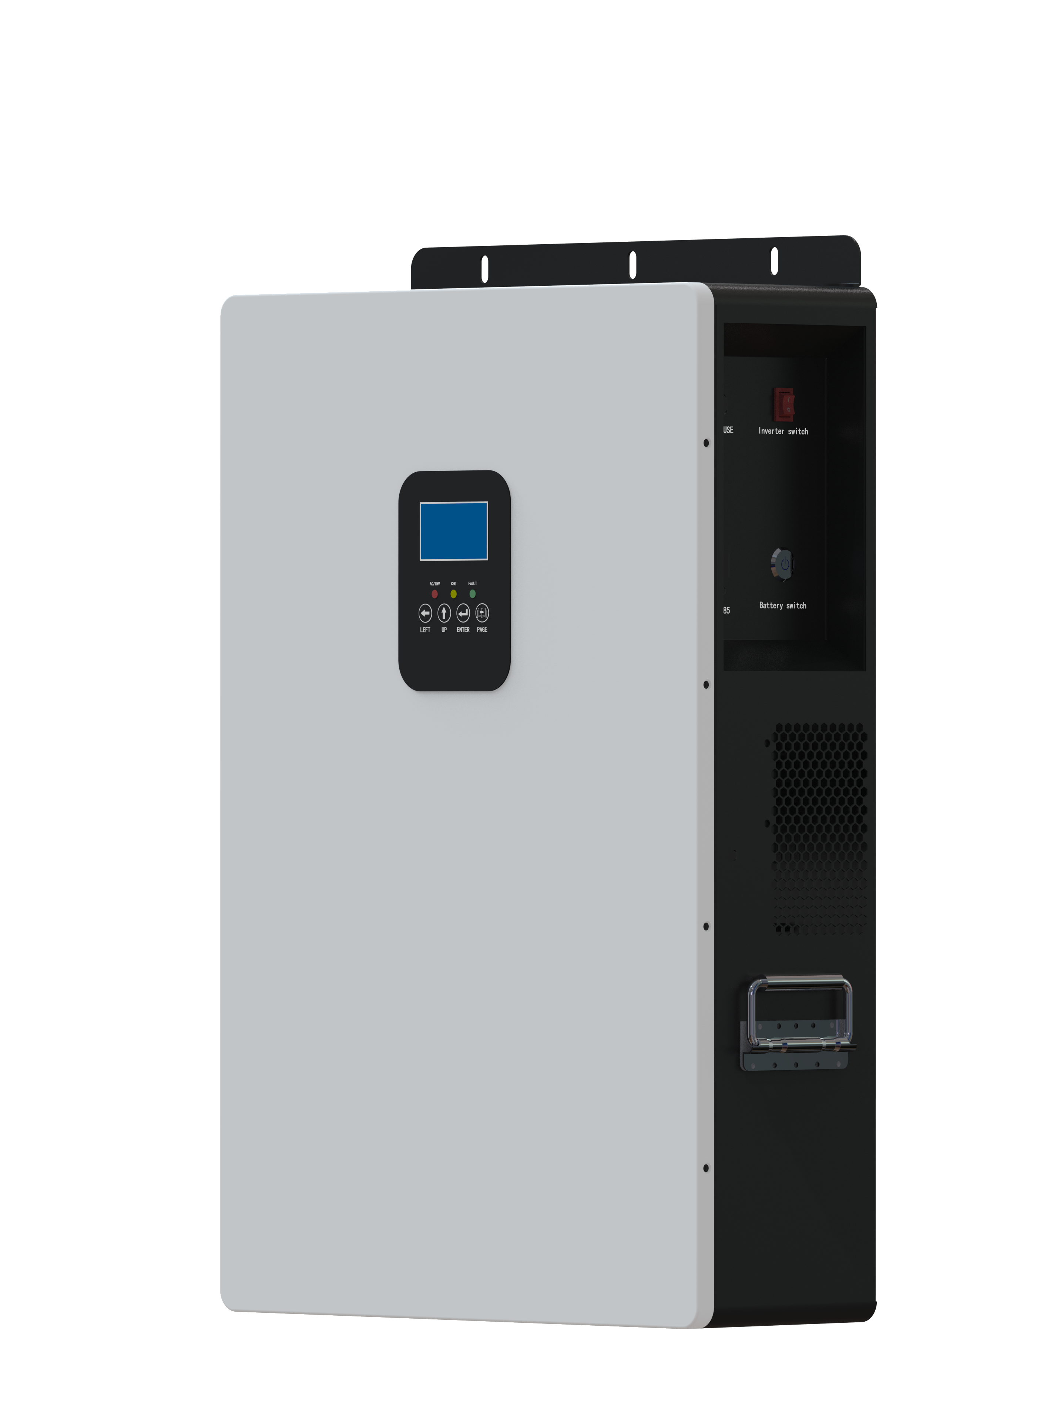
壁挂式一体机3-5KW/2.56-10.25KWh
基本参数：
充电电压：DC 29.2V / DC 54.75V / VDC 58.4V
标称电压：25.6V / 48V / 51.2V
标称容量：200Ah
能量：5.12KWh / 9.6KWh / 10.24KWh
充电电流（标准充电）: 约4小时，
（快速充电） : 约2小时
最大充电电流：100A
最大放电电流：100A
最大脉冲电流：150A（300ms）
放电截止电压：20V / 37.5V / 40V
电芯组装方式：8S2P / 15S2P / 16S2P
工作温度(充电): 0°C ~ 45°C
（放电）: -20°C ~55°C
储存温度：-10°C ~ + 45°C（每超过一个月需要进行充放电一次）
电池重量约: 46 kg / 92kg / 96kg
电池尺寸：450mm*910mm*150mm(W*H*D)

Slide 6
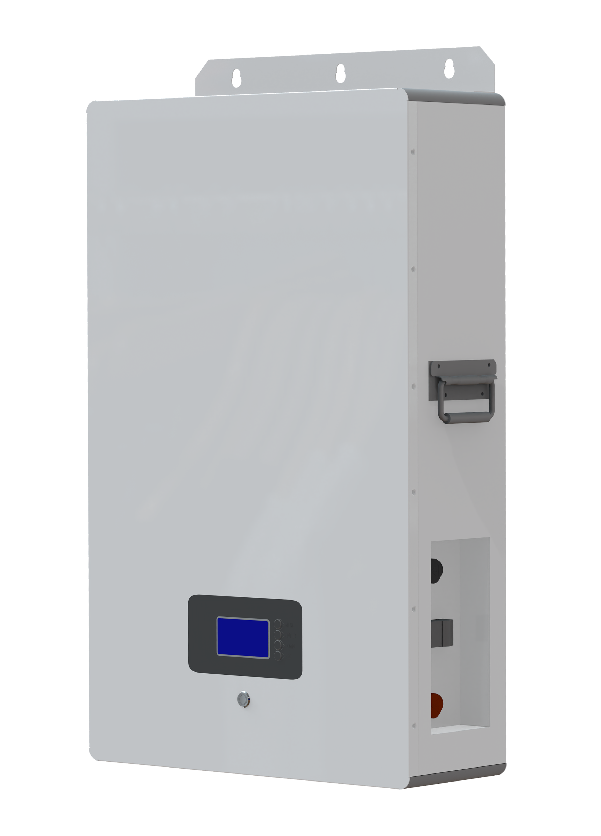
壁挂式储能电池组2.56-5.12KWh
基本参数：
充电电压：DC 29.2V / DC 54.75V / VDC 58.4V
标称电压：25.6V / 48V / 51.2V
标称容量：100Ah
能量：2.56KWh / 4.8KWh / 5.12KWh
充电电流（标准充电）: 约2小时
（快速充电）: 约1小时
最大充电电流：50A
最大放电电流：100A
最大脉冲电流：150A（300ms）
放电截止电压：20V / 37.5V / 40V
电芯组装方式：8S1P / 15S1P / 16S1P
工作温度(充电)：0°C ~ 45°C
（放电）: -20°C ~55°C
储存温度：-10°C ~ + 45°C（每超过一个月需要进行充放电一次）
电池重量约：36 kg / 43kg / 45kg
电池尺寸：450mm*510mm*150mm(W*H*D)

Slide 7
壁挂式储能电池组5.12-10.25KWh
基本参数：
充电电压：DC 29.2V / DC 54.75V / VDC 58.4V
标称电压：25.6V / 48V / 51.2V
标称容量：200Ah
能量：5.12KWh / 9.6KWh / 10.24KWh
充电电流（标准充电）: （约4小时）
（快速充电）: （约2小时）
最大充电电流：100A
最大放电电流：100A
最大脉冲电流：150A（300ms）
放电截止电压：20V / 37.5V / 40V
电芯组装方式：8S2P / 15S2P / 16S2P
工作温度(充电)： 0°C ~ 45°C
（放电）: -20°C ~55°C
储存温度：-10°C ~ + 45°C（每超过一个月需要进行充放电一次）
电池重量约： 46 kg / 92kg / 96kg
电池尺寸：450mm*910mm*150mm(W*H*D)

Slide 8
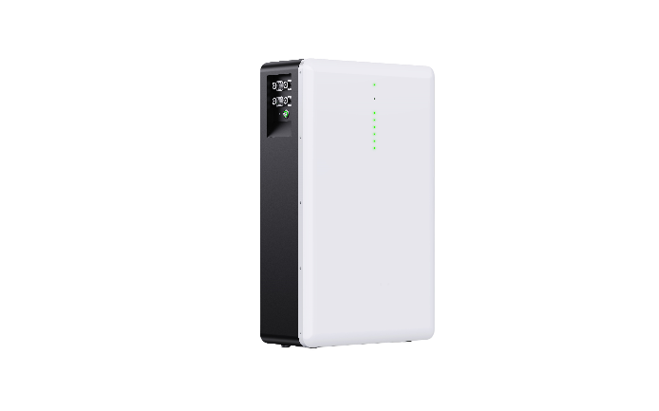
低压家储系列
产品型号：HE-5KWH
基本参数：
电池组：51.2V100Ah
电池类型：LiFeP04
标准容量：100Ah (5120Wh)
电压窗口：44.8 〜58.4V
最大持续充电电流：100A
最大持续放电电流：100A
电池组并联数量：1-15PCS
通讯功能：RS232/RS485/CAN
IP等级：IP20
安规认证：CB, CE, ROSH, MSDS ，UN38.3
循环寿命：>6000 Cycles
工作温度：-10°Cto 50°C
存储温度：-15°Cto 55°C
湿度：0~95% (无冷凝)
电池组尺寸：400*143*660
电池组净重：47KGS
可匹配逆变器品牌：Deye/MUST/Growatt/
Megarevo/INVT/SRNE/Sacolar/SOFAR
*内置EV级熔断器及自动灭火装置
产品型号：HE-10KWH
基本参数：
电池组：51.2V200Ah
电池类型：LiFeP04
标准容量：200Ah (10240Wh)
电压窗口：44.8 〜58.4V
最大持续充电电流：100A
最大持续放电电流：100A
电池组并联数量：1-15PCS
通讯功能：RS232/RS485/CAN
IP等级：IP20
安规认证：CB, CE, ROSH, MSDS ，UN38.3
循环寿命：>6000 Cycles
工作温度：-10°Cto 50°C
存储温度：-15°Cto 55°C
湿度：0~95% (无冷凝)
电池组尺寸：460*208*740
电池组净重：86.5KGS
可匹配逆变器品牌：Deye/MUST/Growatt/
Megarevo/INVT/SRNE/Sacolar/SOFAR
*内置EV级熔断器及自动灭火装置
产品型号：HE-14KWH
基本参数：
电池组：51.2V280Ah
电池类型：LiFeP04
标准容量：280Ah (14336Wh)
电压窗口：44.8 〜58.4V
最大持续充电电流：100A/200A（可选）
最大持续放电电流：100A/200A（可选）
电池组并联数量：1-15PCS
通讯功能：RS232/RS485/CAN
IP等级：IP20
安规认证：CB, CE, ROSH, MSDS ，UN38.3
循环寿命：>6000 Cycles
工作温度：-10°Cto 50°C
存储温度：-15°Cto 55°C
湿度：0~95% (无冷凝)
电池组尺寸：500*208*830
电池组净重：112KGS
可匹配逆变器品牌：Deye/MUST/Growatt/
Megarevo/INVT/SRNE/Sacolar/SOFAR
*内置EV级熔断器及自动灭火装置

Slide 9
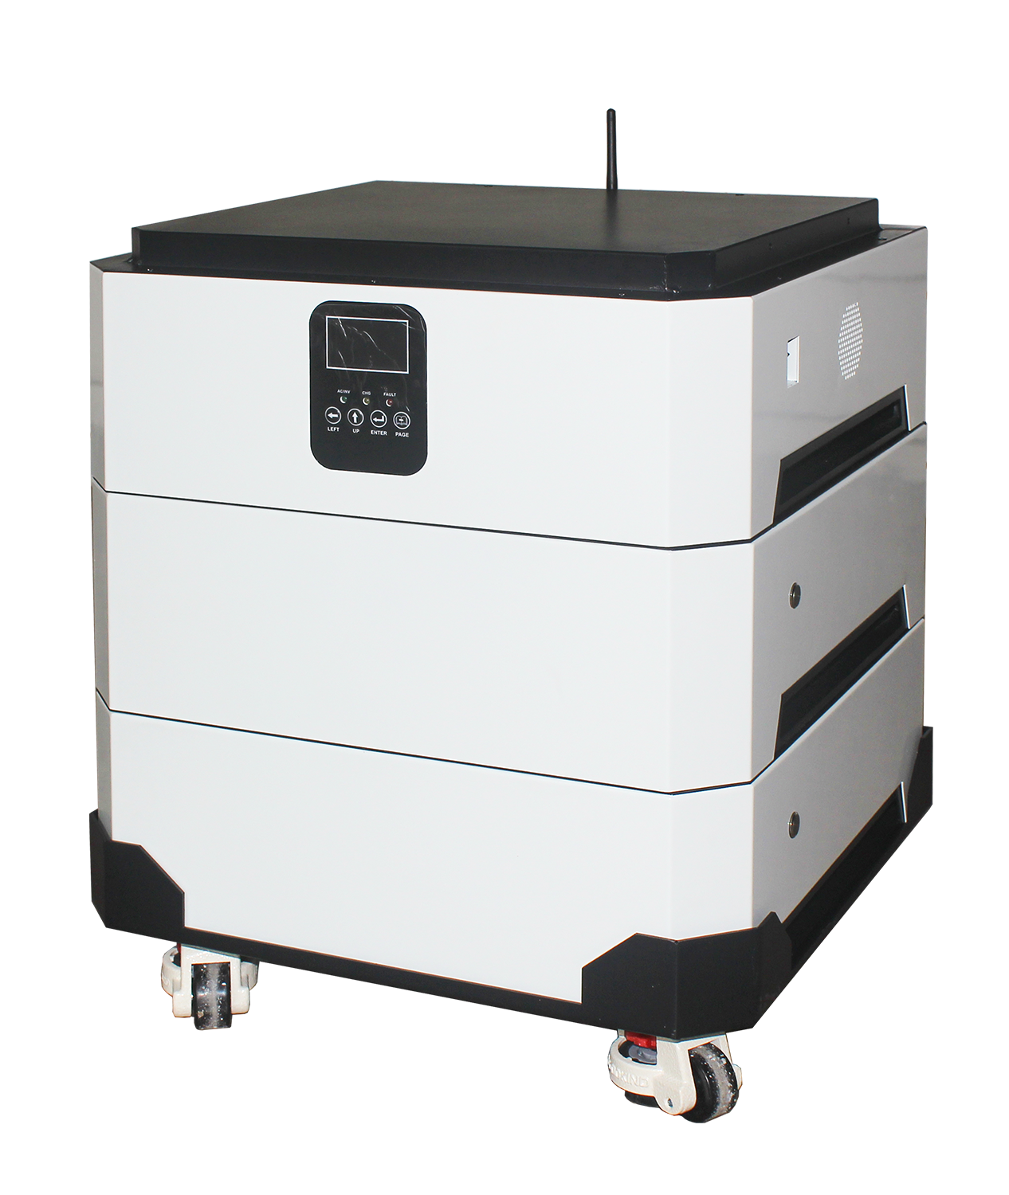
堆叠式家用式储能电源系列
型号：HE-25.6V200Ah
基本参数：
输入电压：42-60VDC，220VAC /230VAC /240VAC，220VAC /230VAC /240VAC
功率：额定3.2KW,峰值（20ms)9.6KVA
电池类型：阀控式铅酸电池
电池容量：5.12KWh（25.6V 200Ah)
充电电压：DC 29.6V
循环寿命：≥2000
充电电流及时间：标电：0.25C 约 4.5小时
快电： 0.5C 约 2.5小时"
工作温度：充电温度：0°C ~ 45°C
放电温度：-20°C ~55°C
湿度：25～85± 20%RH
智能逆变：有
WIFI：通过蓝牙和 WiFi查看实时数据
太阳能控制器：MTTP
输出波形：纯正弦波
最大电流：60A
充电方式：三段式(恒流，恒压，浮充)
转换时间：≤10ms
显示类型：LCD+LED
使用温度：-10℃~40℃
储存温度：15℃~60℃
相对湿度：0%~95%,无凝露
产品尺寸：长51.2x宽47.2x高61CM

Slide 10
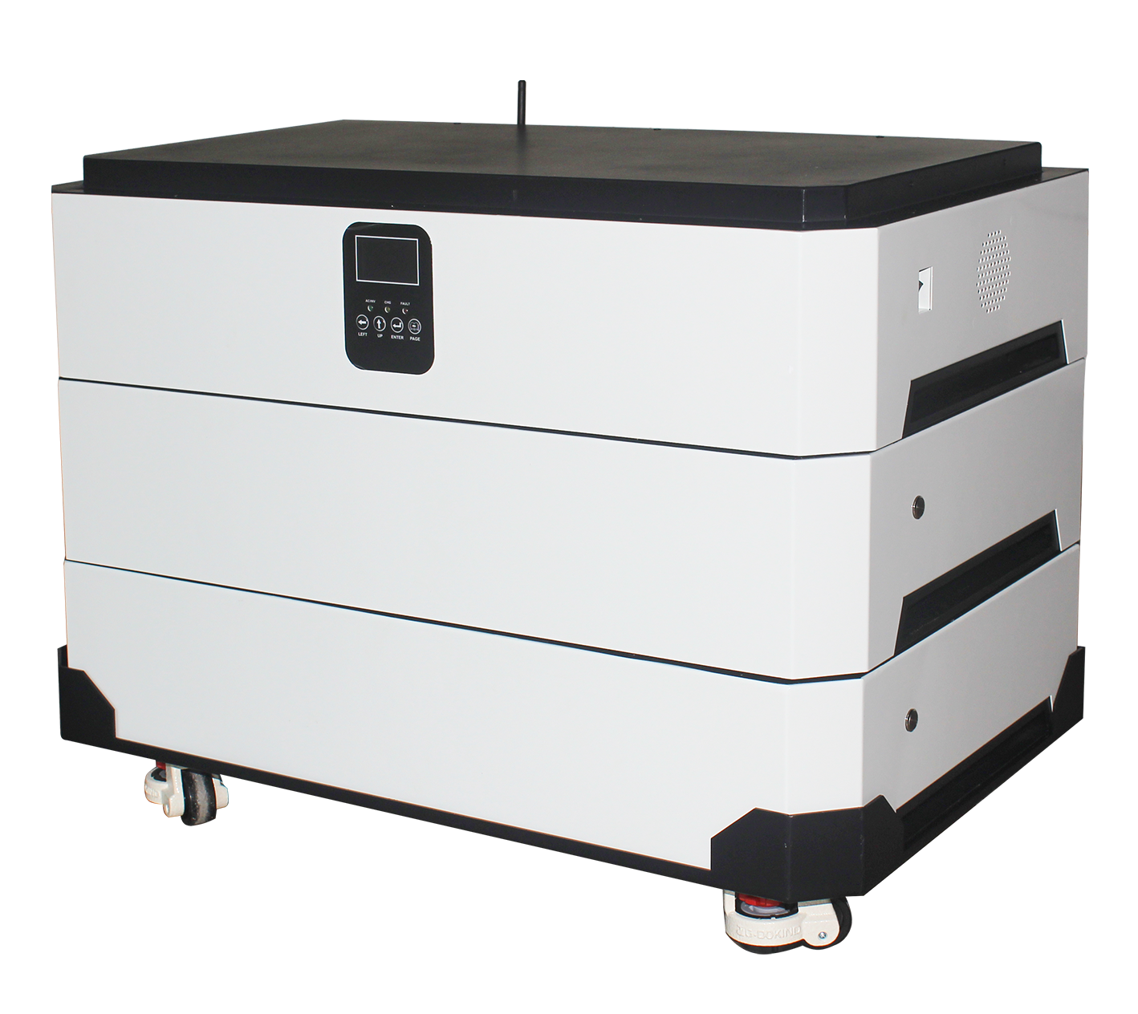
堆叠式家用式储能电源系列
型号：HE-51.2V200Ah
基本参数：
输入电压：42-60VDC，220VAC /230VAC /240VAC
功率：额定5KW,峰值（20ms) 15KW
电池类型：磷酸铁锂电池
电池容量：10.24KWh（51.2V 200Ah)
充电电压：DC 58.4V
循环寿命：≥2000
充电电流及时间：标电: 0.25C 约 4.5小时
快电: 0.5C 约 2.5小时
工作温度：充电温度：0°C ~ 45°C
放电温度：-20°C ~55°C
湿度：25～85± 20%RH
智能逆变：有
WIFI：通过蓝牙和 WiFi查看实时数据
智能云监控系统：通过手机 APP 远程定位和实时查看数据信息
太阳能控制器：MTTP
输出波形：纯正弦波
最大电流：100A（光伏） 60A（市电）
充电方式：三段式(恒流，恒压，浮充)
转换时间：≤10ms
显示类型：LCD+LED
使用温度：-10℃~40℃
储存温度：15℃~60℃
相对湿度：0%~95%,无凝露
产品尺寸：长81.2x宽47.2x高61CM

Slide 11
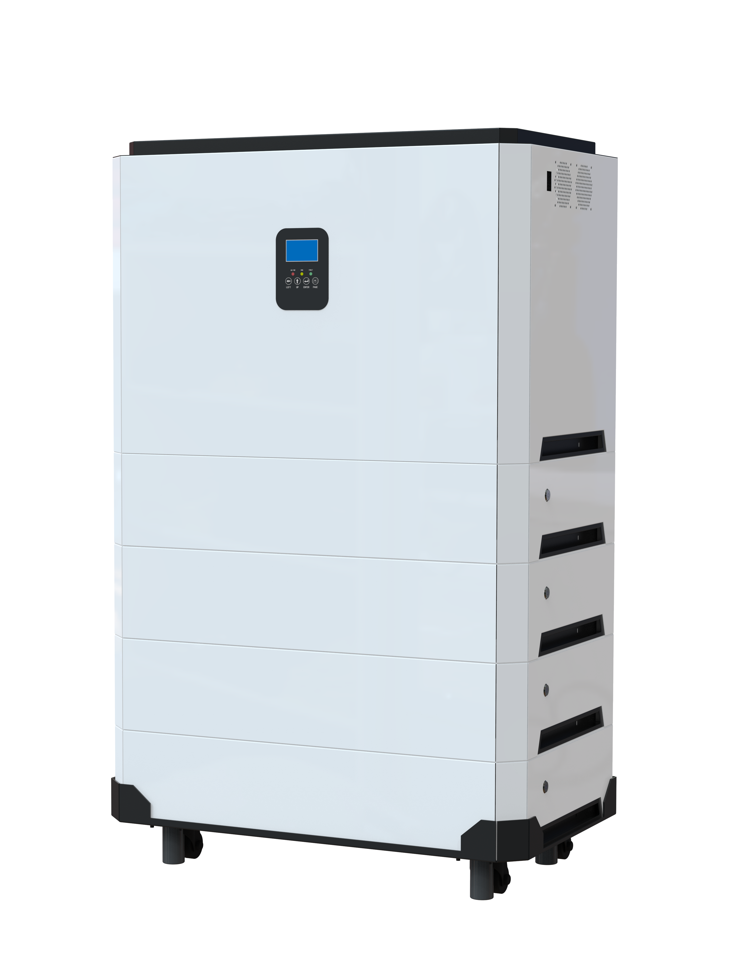
堆叠式低压家储：3-10KW /10-20KWh
基本参数：
PV光伏
最大功率：3-10kW
电压范围：180V-400V
最大输入电流：12A
MPPT路数：2
MPPT每路串数：1/1
电池参数
标称电压：48V
工作电压范围：40V~60V
最大充电/放电功率：8kw
电池类型：磷酸铁锂
输出参数
额定电压：230V
额定频率：50Hz /60Hz
额定输出电流：12.7A
额定输出功率：3-10kVA
最大输出功率：10kVA

Slide 12
堆叠式高压家储：8-11KW /10-20KWh
基本参数：
PV光伏
最大功率：10.4kW
电压范围：180V~850V
最大输入电流：12A
MPPT路数：2
MPPT每路串数：1/1
电池参数
标称电压：205V
工作电压范围：160V~233.6V
最大充电/放电功率：8kw
电池类型：磷酸铁锂
输出参数
额定电压：400V，3L/N/PE
额定频率：50Hz /60Hz
额定输出电流：12.7A
额定输出功率：8kVA
最大输出功率：8kVA

Slide 13
高压堆叠式家用储能
产品型号：HE-20.48KWH/4PACKS
基本参数：
电池组：204.8V100Ah
电池类型：LiFeP04
电池品牌：EVE
标准容量：100Ah (20.48KWh)
电压平台：172.8~230.4V
最大持续充电电流：50A
最大持续放电电流：50A
最大脉冲放电电流：75A 3Sec.
电池组并联数量：1-4PCS
通讯功能：RS485/CAN
IP等级：IP55
安规认证：EN61000 , MSDS ，
UN38.3
循环寿命：>4000 Cycles
工作温度：-10°Cto 50°C
存储温度：-15°Cto 55°C
湿度：0~95% (无冷凝)
底座尺寸：100*580*380
底座净重：7KGS
电池组尺寸：974*580*380
电池组净重：215KGS
可匹配逆变器品牌：
Megarevo /Growatt/SOFAR
产品型号：HE-25.6KWH/5PACKS
基本参数：
电池组：256V100Ah
电池类型：LiFeP04
电池品牌：EVE
标准容量：100Ah (25.6KWh)
电压平台：216~288V
最大持续充电电流：50A
最大持续放电电流：50A
最大脉冲放电电流：75A 3Sec.
电池组并联数量：1-4PCS
通讯功能：RS485/CAN
IP等级：IP55
安规认证：EN61000 , MSDS ，
UN38.3
循环寿命：>4000 Cycles
工作温度：-10°Cto 50°C
存储温度：-15°Cto 55°C
湿度：0~95% (无冷凝)
底座尺寸：100*580*380
底座净重：7KGS
电池组尺寸：1154*580*380
电池组净重：260KGS
可匹配逆变器品牌：
Megarevo /Growatt/SOFAR
产品型号：HE-30.72KWH/6PACKS
基本参数：
电池组：307.2V100Ah
电池类型：LiFeP04
电池品牌：EVE
标准容量：100Ah (30.72KWh)
电压平台：259~345.6V
最大持续充电电流：50A
最大持续放电电流：50A
最大脉冲放电电流：75A 3Sec.
电池组并联数量：1-4PCS
通讯功能：RS485/CAN
IP等级：IP55
安规认证：EN61000 , MSDS ，UN38.3
循环寿命：>4000 Cycles
工作温度：-10°Cto 50°C
存储温度：-15°Cto 55°C
湿度：0~95% (无冷凝)
底座尺寸：100*580*380
底座净重：7KGS
电池组尺寸：1334*580*380
电池组净重：305KGS
可匹配逆变器品牌：
Megarevo /Growatt/SOFAR

Slide 14
低压堆叠式家用储能
产品型号：HE-10.24KWH/2PACKS
基本参数：
电池组：51.2V200Ah
电池类型：LiFeP04
电池品牌：EVE
标准容量：100Ah (10.24KWh)
电压平台：43.2~57.6V
最大持续充电电流：50A
最大持续放电电流：50A
最大脉冲放电电流：75A 3Sec.
电池组并联数量：1-4PCS
通讯功能：RS485/CAN
IP等级：IP55
安规认证：EN61000 , MSDS ，
UN38.3
循环寿命：>4000 Cycles
工作温度：-10°Cto 50°C
存储温度：-15°Cto 55°C
湿度：0~95% (无冷凝)
底座尺寸：100*580*380
底座净重：7KGS
电池组尺寸：460*580*380
电池组净重：97KGS
KGS可匹配逆变器品牌：Deye/MUST/Growatt/Megarevo/INVT
SRNE/Sacolar/SOFAR
产品型号：HE-20.48KWH/4PACKS
基本参数：
电池组：51.2V400Ah
电池类型：LiFeP04
电池品牌：EVE
标准容量：100Ah (20.48KWh)
电压平台：43.2~57.6V
最大持续充电电流：50A
最大持续放电电流：50A
最大脉冲放电电流：75A 3Sec.
电池组并联数量：1-4PCS
通讯功能：RS485/CAN
IP等级：IP55
安规认证：EN61000 , MSDS ，
UN38.3
循环寿命：>4000 Cycles
工作温度：-10°Cto 50°C
存储温度：-15°Cto 55°C
湿度：0~95% (无冷凝)
底座尺寸：100*580*380
底座净重：7KGS
电池组尺寸：820*580*380
电池组净重：187KGS
可匹配逆变器品牌：Deye/MUST/Growatt/Megarevo/INVT
SRNE/Sacolar/SOFAR
产品型号：HE-30.72KWH/6PACKS
基本参数：
电池组：51.2V600Ah
电池类型：LiFeP04
电池品牌：EVE
标准容量：100Ah (30.72KWh)
电压平台：43.2~57.6V
最大持续充电电流：50A
最大持续放电电流：50A
最大脉冲放电电流：75A 3Sec.
电池组并联数量：1-4PCS
通讯功能：RS485/CAN
IP等级：IP55
安规认证：EN61000 , MSDS ，
UN38.3
循环寿命：>4000 Cycles
工作温度：-10°Cto 50°C
存储温度：-15°Cto 55°C
湿度：0~95% (无冷凝)
底座尺寸：100*580*380
底座净重：7KGS
电池组尺寸：1180*580*380
电池组净重：277KGS
KGS可匹配逆变器品牌：Deye/MUST/Growatt/Megarevo/INVT
SRNE/Sacolar/SOFAR

Slide 15
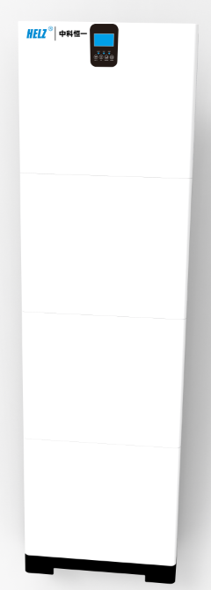
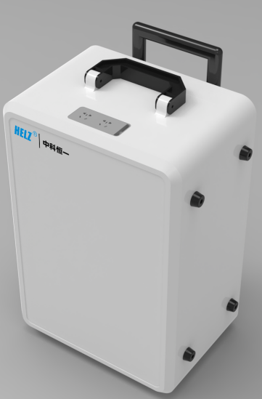
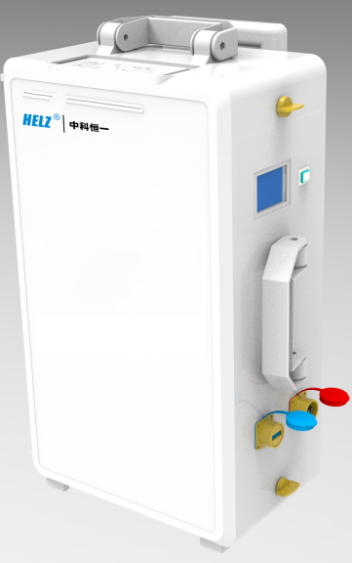
立式堆叠5KW/15KWh(512V300Ah)
拉杆箱2-5KW/2-5KWh

Slide 16

CHANPINFABUHUI
感谢观看

